Slide 1
テキストのみのレイアウト
中央にテキストのあるシンプルなレイアウト。 このまま使うには少し文字の大きさが小さいかもしれない。

Slide 2
見出しと説明文が2つずつあるレイアウト
「スライドマスタ」とは、レイアウトの親
すべてのレイアウト共通の設定や配置は、「スライドマスタ」で定義します。 マスターテキストに設定した書式（色、フォント、サイズ、行間など）は、「レイアウト」のテキストの初期値になります。
「レイアウト」で各スライドに必要なレイアウトを決める
レイアウトには様々なパターンがありますが、それらは「レイアウト」の機能を使って定義します。
プレースホルダと呼ばれる特殊な領域を配置することで、レイアウトを作成します。

Slide 3
見出しと説明文が3つずつあるレイアウト
「スライドマスタ」とは、レイアウトの親
すべてのレイアウト共通の設定や配置は、「スライドマスタ」で定義します。 マスターテキストに設定した書式（色、フォント、サイズ、行間など）は、「レイアウト」のテキストの初期値になります。
「レイアウト」で各スライドに必要なレイアウトを決める
レイアウトには様々なパターンがありますが、それらは「レイアウト」の機能を使って定義します。
プレースホルダと呼ばれる特殊な領域を配置することで、レイアウトを作成します。
「プレースホルダ」とは特殊な領域
どこに何を配置するか。それをレイアウト上で先に決めておくための機能が、プレースホルダです。
図やグラフ、表のプレースホルダも用意されています。

Slide 4
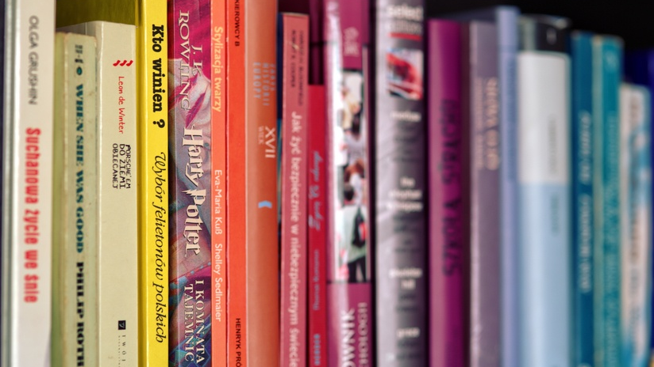
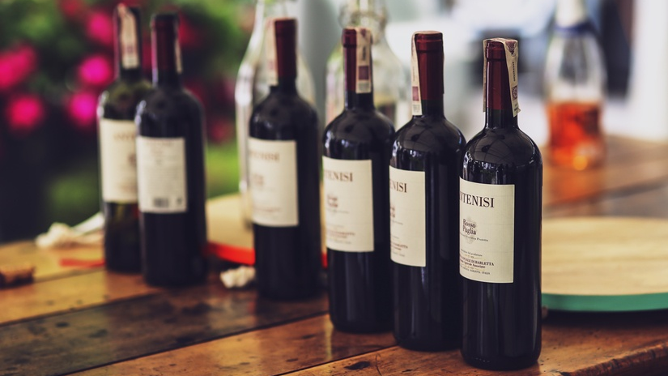
2枚の画像、および見出しとテキスト
図のプレースホルダ
画像編集をしなくても、適切な大きさに自動でクロップし、ゆがむことなく配置してくれる便利な機能。 画像の大きさを簡単に統一することができ、微妙なずれも防げる。
影や枠線の追加も自由自在
図のプレースホルダに枠をつけたり、影をつけたりしておけば、画像を追加したときに自動的にそれらの効果を適用してくれる。
円や平行四辺形など、さまざまな形にすることもできる。

